Slide 1


Programación II Desarrollo en Java
Clase N° 14:
Genericidad
Profesores Carolina Archuby
y Daniel Díaz.

Slide 2
Analicemos la problemática con un ejemplo…
Necesitamos crear una clase Caja que pueda almacenar objetos.
Primera solución: Crear una clase Caja que dentro contenga como atributo una colección (ArrayList o cualquier otra).
Desventaja: Debemos definir el tipo de dato de esta colección, con lo cual la caja sólo podrá contener elementos de ese tipo

Slide 3
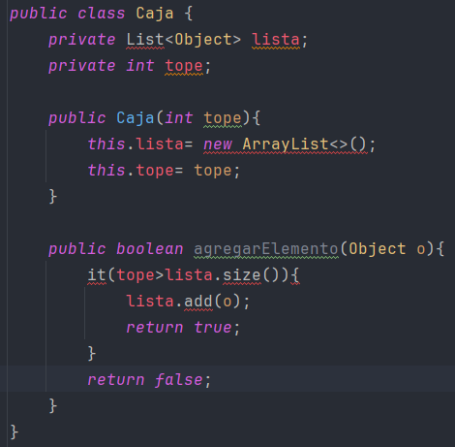
Segunda solución:
Si queremos que la caja pueda guardar cualquier tipo de objeto, podemos usar la clase Object como tipo de dato de la colección

Slide 4
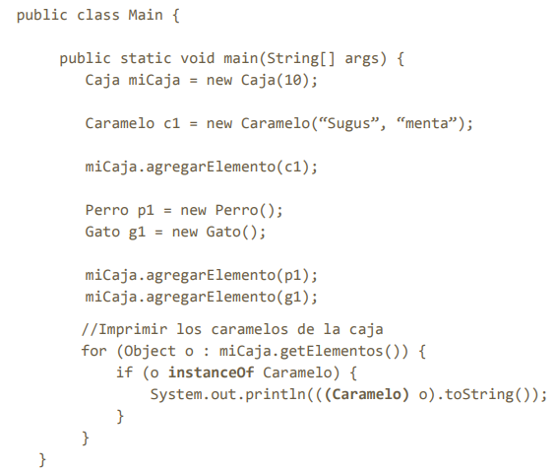


Slide 5
¿Cuál es el problema de usar la clase Object??
=> Al usar Object como tipo de dato, la caja puede contener cualquier cosa… Queda a cargo del programador realizar las verificaciones necesarias para que el código no falle → El uso de Object como tipo de dato es potencialmente inseguro y no se puede hacer nada para que el programador no cometa un error.
=> El error es descubierto en tiempo de ejecución, al momento de realizar el casteo cuando se lanza una excepción del tipo ClassCastException.

Slide 6
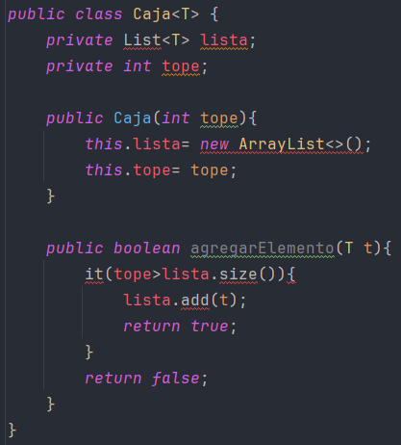
La mejor solución al ejemplo anterior…
El uso de GENERICIDAD:

Slide 7
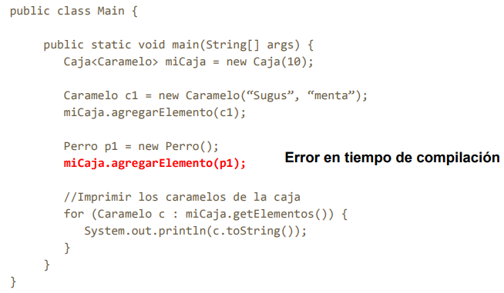
Al instanciar una Caja se define el tipo de dato, y si luego quiere guardarse en ella otro tipo de dato, arrojará error en tiempo de compilación.

Slide 8
GENERICIDAD: CONCEPTO
La genericidad es una serie de técnicas que permiten:
● Escribir métodos, clases, interfaces o contenedores de forma que puedan trabajar con diferentes tipos de datos, definidos y verificados en tiempo de compilación.
● Parametrizando el tipo o tipos de datos que intervienen.

Slide 9
GENERICIDAD: CONCEPTO
=> La genericidad permite definir una CLASE, una INTERFAZ o un MÉTODO sin especificar el tipo de datos o parámetros de uno o más de sus miembros. Las clases, interfaces y métodos genéricos pueden trabajar con cualquier tipo de objeto, lo que los hace extremadamente reutilizables.
=> La genericidad no es exclusiva de los lenguajes orientados a objetos, pero es en ellos en los que ha adquirido verdadera importancia y uso.

Slide 10
GENERICIDAD - CASOS DE USO
1) CONTENEDORES cuyas operaciones no dependen del tipo de datos almacenado.
Por ejemplo, un ArrayList o una Stack en Java puede almacenar cualquier tipo de objetos (Integer, String, etc, o cualquier objeto definido por el usuario), simplemente especificando el tipo de dato al momento de su creación.
2) ALGORITMOS y operaciones aplicables a cualquier dato, independientemente de su tipo.
Los algoritmos de resolución de numerosos problemas no dependen del tipo de datos que procesa. Por ejemplo, la ordenación.

Slide 11
VENTAJAS DE LA GENERICIDAD
=> Reutilización de código. Las clases y métodos genéricos pueden trabajar con cualquier tipo de objeto, lo que los hace extremadamente reutilizables
=> Evita el casteo de clases , y con ello mejora el rendimiento: El casteo requiere que la JVM haga chequeo de tipos en tiempo de ejecución, en caso de que sea necesario ejecutar una ClassCastException. Con genéricos se evita el chequeo de tipos en tiempo de ejecución.

Slide 12
VENTAJAS DE LA GENERICIDAD
=> Código más seguro, porque el chequeo de tipos se hace en tiempo de compilación. La genericidad ayuda a detectar y prevenir errores porque fuerza a verificar el tipo en tiempo de compilación. Reduce la posibilidad de fallos en tiempo de ejecución porque muchos problemas que podrían surgir de malas asignaciones o casteos de tipo inapropiadas se detectan antes de que el programa se ejecute.
=> Legibilidad y mantenibilidad del código. Se pueden crear clases e interfaces más limpias y fáciles de entender.

Slide 13
DESVENTAJAS DE LA GENERICIDAD
=> No se puede instanciar una clase genérica con tipos de datos primitivos.
Ej: Mapa<String,int> o Pila<char>.
Siempre hay que usar las clases envoltorio como Integer.
=> No se pueden crear objetos ni arreglos del tipo genérico.
Ej: T dato = new T();
Esto no impide declarar variables o argumentos genéricos.

Slide 14
TIPOS GENÉRICOS o PARAMETROS DE TIPO
=> Son variables usadas en la definición de CLASES, INTERFACES o MÉTODOS que serán reemplazados por tipos concretos cuando se instancie la clase o se invoque el método.
=> Esto permite que una clase, interfaz o método pueda operar con cualquier tipo de datos, especificado en tiempo de compilación

Slide 15
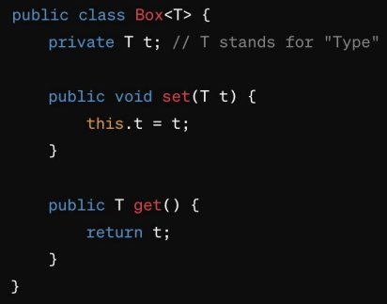
TIPOS GENÉRICOS. Ejemplo:
En este caso, T es un parámetro de tipo que será reemplazado por un tipo real cuando se utilice la clase

Slide 16
TIPOS GENÉRICOS: CONVENCIÓN
Podría designarse cualquier nombre para un genérico en Java, pero para mejorar la legibilidad e interpretación del código existen convenciones para los nombres de estos tipos:
E → elemento de una colección
K → clave
N → número
T → tipo
V → valor
S, U, V, etc. → usado para representar otros tipos.

Slide 17
Declaración de tipos genéricos. Restricciones.
=> LOS GENÉRICOS EN JAVA SÓLO PUEDEN SER INSTANCIADOS CON CLASES Y NO CON TIPOS PRIMITIVOS (como int, double, etc.).
Por ejemplo, no se puede: Mapa<String, int> o Pila<char>. Siempre hay que usar las clases envoltorio (Integer, Character, etc).
=> NO SE PUEDEN CREAR OBJETOS NI ARREGLOS DEL TIPO GENÉRICO.
Por ej: No se puede declarar T dato = new T( ) ni T[ ] miArreglo = new T[10] . Esto no impide declarar variables o argumentos genéricos.

Slide 18

Declaración de tipos genéricos. Restricciones.
=> Una declaración de tipos genéricos puede tener múltiples tipos
parametrizados, separados por comas, dentro de los < >.
Por ejemplo:
=> Todas las invocaciones de clases genéricas son expresiones de una
clase. Al instanciar una clase genérica no se crea una nueva clase.

Slide 19
Declaración de tipos genéricos. Restricciones.
=> No se puede usar el tipo genérico como tipo de un campo estático o en cualquier lugar dentro de un método estático o inicializador estático. Por ejemplo: no se puede declarar: private static final T MI_CONSTANTE = new T( ).
=> Dentro de una definición de clases, el tipo genérico puede aparecer en cualquier declaración no estática donde se podría utilizar cualquier tipo de datos concreto.

Slide 20
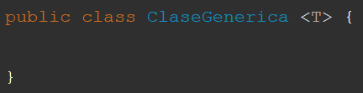
DECLARACIÓN DE UNA CLASE GENÉRICA
Una clase genérica o parametrizable es
una clase con una o más variables de tipo genérico.
Sintaxis de la clase genérica ->
Donde: ClaseGenerica es el nombre de la clase genérica y T el tipo parametrizado genérico. T (variable tipo) se limita a clases o tipos de datos predefinidos por el usuario.

Slide 21
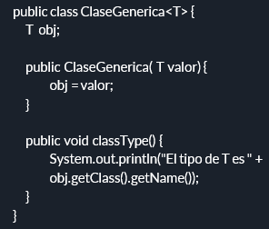
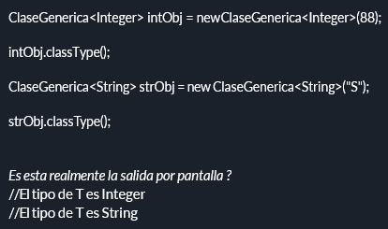
1er Ejemplo de clase genérica
Declaración de la clase: Implementación:

Slide 22
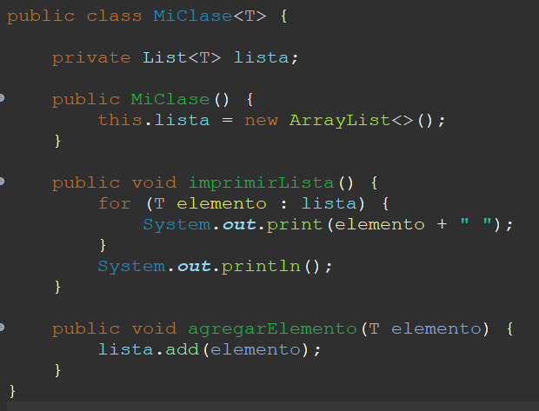
2do ejemplo de Clase
Genérica:
La clase:

Slide 23
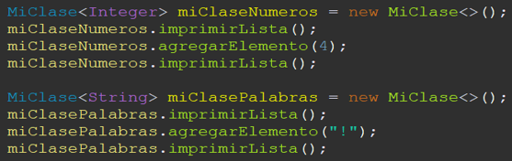
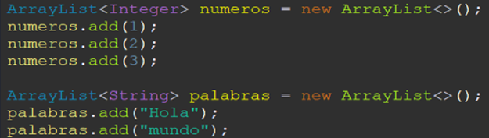
Y su implementación en el Main:
Que podrá verse que no es casual que se parezca tanto a la implementación de ArrayList…

Slide 24
MÉTODOS GENÉRICOS
=> Un método genérico o plantilla es un método que puede invocarse con una variedad de tipos de objetos diferentes, más allá de los vinculados a la clase en la que están definidos.
=> Un método genérico puede definirse dentro de una clase genérica o dentro de una clase ordinaria, ya que la declaración del tipo es específica para el método y no afecta a la clase entera.

Slide 25

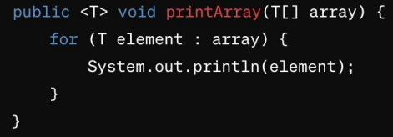
MÉTODOS GENÉRICOS. Forma de utilizarlo:
Ejemplo:
<T> define un parámetro de tipo que es usado por el método printArray. Así, éste método puede ser utilizado con cualquier tipo de arreglo (Integer[], String[], etc)

Slide 26
INTERFACES GENÉRICAS
=> Una interfaz genérica define un conjunto de métodos que operan en tipos de datos genéricos.
=> No se especifica con qué tipo de objeto concreto trabajarán los métodos; en su lugar, se utilizan parámetros de tipo que se sustituirán por tipos reales cuando una clase implemente esta interfaz.

Slide 27
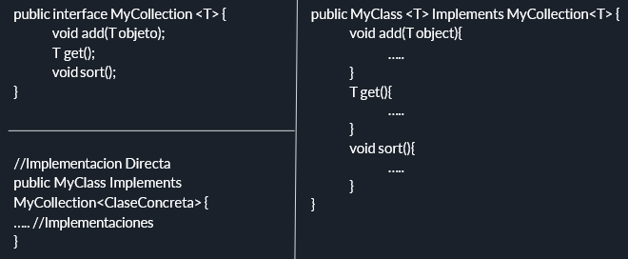
Ejemplo de clases ordinarias y genéricas
que implementan una interfaz genérica:

Slide 28
LIMITACION AL TIPO GENERICO o
PARAMETROS DE TIPO ACOTADO
=> Los parámetros de tipo acotado permiten limitar los tipos que pueden ser aceptados por un parámetro de tipo en una clase o método genérico. Es decir: limitar los tipos con los que se puede parametrizar nuestra clase.
=> Esto se hace especificando una clase o interfaz superior en la jerarquía de la cual el tipo de argumento debe ser una subclase o una implementación.
=> Para definir un parámetro de tipo acotado, se utiliza la palabra clave extends en la declaración del parámetro de tipo (ya sean clases o interfaces).

Slide 29
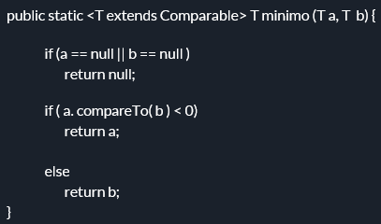
Limitación al tipo genérico. Ejemplo:
Podríamos querer crear una clase con un método que retorne el mínimo luego de comparar entre 2 objetos.
No tendría sentido permitir que se pudiera parametrizar la clase con el tipo String. Nos interesaría encontrar alguna forma de indicar que el tipo utilizado debe ser un subtipo de Comparable.

Slide 30
LIMITACION AL TIPO GENERICO
=> La limitación al tipo genérico también puede ser múltiple.
=> En una limitación múltiple, los tipos pueden ser:
a) sólo una clase, la cual debe ser la primera, o
b) interfaces, las que se deseen, separadas por el ampersand
public class <T extends Persona & Comparable> Ejemplo { ... }

Slide 31
HERENCIA Y GENERICIDAD
=> Una clase puede heredar de una clase genérica.
=> La nueva clase puede
A) Mantener la genericidad de la clase padre
public class CajaSeguridad extends Contenedor
B) Restringir la genericidad.
public class CajaSeguridad <T extends Valorable> extends Contenedor
C) No ser genérica y especificar un tipo concreto.
public class CajaSeguridad extends Contenedor<Valorable>

Slide 32
COMODINES
=> Los comodines en Java se utilizan con tipos genéricos para indicar incertidumbre sobre el tipo de los elementos en una colección.
=> Hay dos principales formas de comodines:
● ? extends Type
● ? super Type

Slide 33
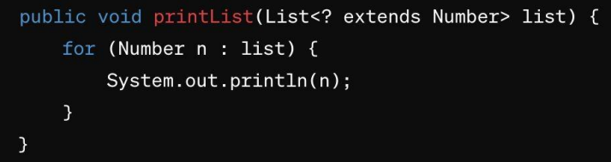
Comodines: ? extends Type
Se usa para declarar que el tipo desconocido representa un tipo que es una subclase de Type, incluido Type mismo.
Esto se conoce como un límite superior.
En este ejemplo, el método acepta una lista de objetos que son instancias de Number o sus subclases

Slide 34
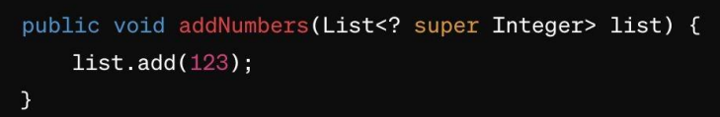
Comodines: ? super Type
Se usa para declarar que el tipo desconocido representa un tipo que es una superclase de Type, incluido Type mismo.
Esto se conoce como un límite inferior.
En el ejemplo, el método acepta una lista de objetos que son instancias de Integer o de cualquier superclase de Integer (como Number o Object).

